Slide 1
Vaasan pyöräpysäköinnin toimenpideohjelma
Vastuutaho: Vaasan kaupunki
Aikataulu: 11/23-09/24
Kokonaissumma: 80 000 €
Avustusosuus: 56 000 €
Lisätietoja: Jukka Talvi jukka.talvi@vaasa.fi ja
Samuli Huusko samuli.huusko@vaasa.fi
Hankkeessa kartoitettiin pyöräpysäköinnin nykytila ja päivitettiin pyöräpysäköintikartta.
Hankkeen tuloksena valmistui 18 kehittämiskorttia, jotka ohjaavat kohteena olleen toimipaikan pyöräpysäköinnin kehittämistä sekä toimivat mallina vastaavien suunnittelukohteiden pyöräpysäköinnin suunnittelussa.
Kehittämiskorttien havaintojen pohjalta tarkasteltiin Vaasan nykyisiä pyöräpysäköintinormeja ja laadittiin niille kehittämissuositukset
Hankkeessa osallistettiin suunnitteluun eri sidosryhmiä ja laadittiin ohjeistukset pyöräpysäköinnin suunnittelun ja kehittämisen tueksi taloyhtiöille ja yrityksille.

Slide 2
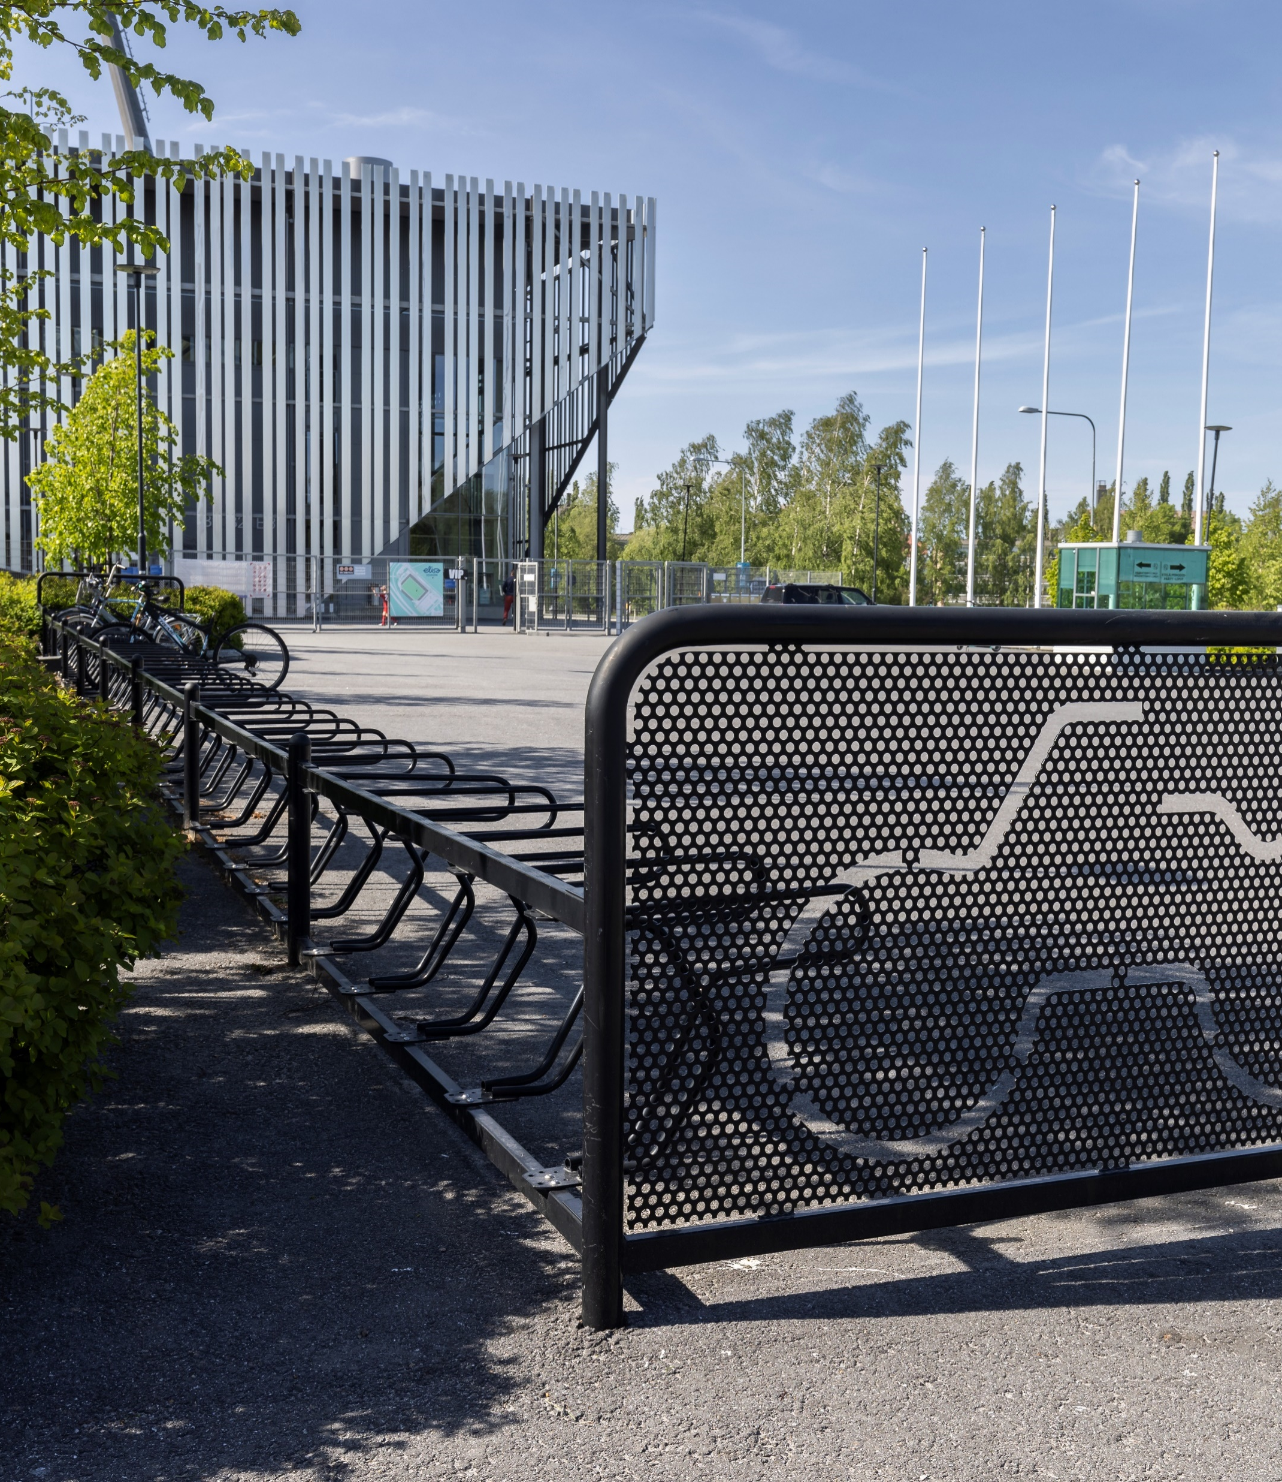
”
Pyöräpysäköinnin edistäminen ei ole pelkästään turvallisten pysäköinti ratkaisujen tarjoamista polkupyörille – se on investointi terveellisempään, kestävämpään ja yhteisöllisempään kaupunkiympäristöön.
- Samuli Huusko – Kävelyn ja pyöräilyn projekti-insinööri

